Slide 1
CO₂ eksperimentas ir klimato kaita
• Sužinosime, kaip išgauti anglies dioksido (CO₂) dujas.
• Atliksime laboratorinį eksperimentą.
• Išnagrinėsime CO₂ savybes ir poveikį klimatui.
Notes:
Ši skaidrė įveda į temą – CO₂, laboratorinis eksperimentas ir klimato kaitos ryšys.

Slide 2
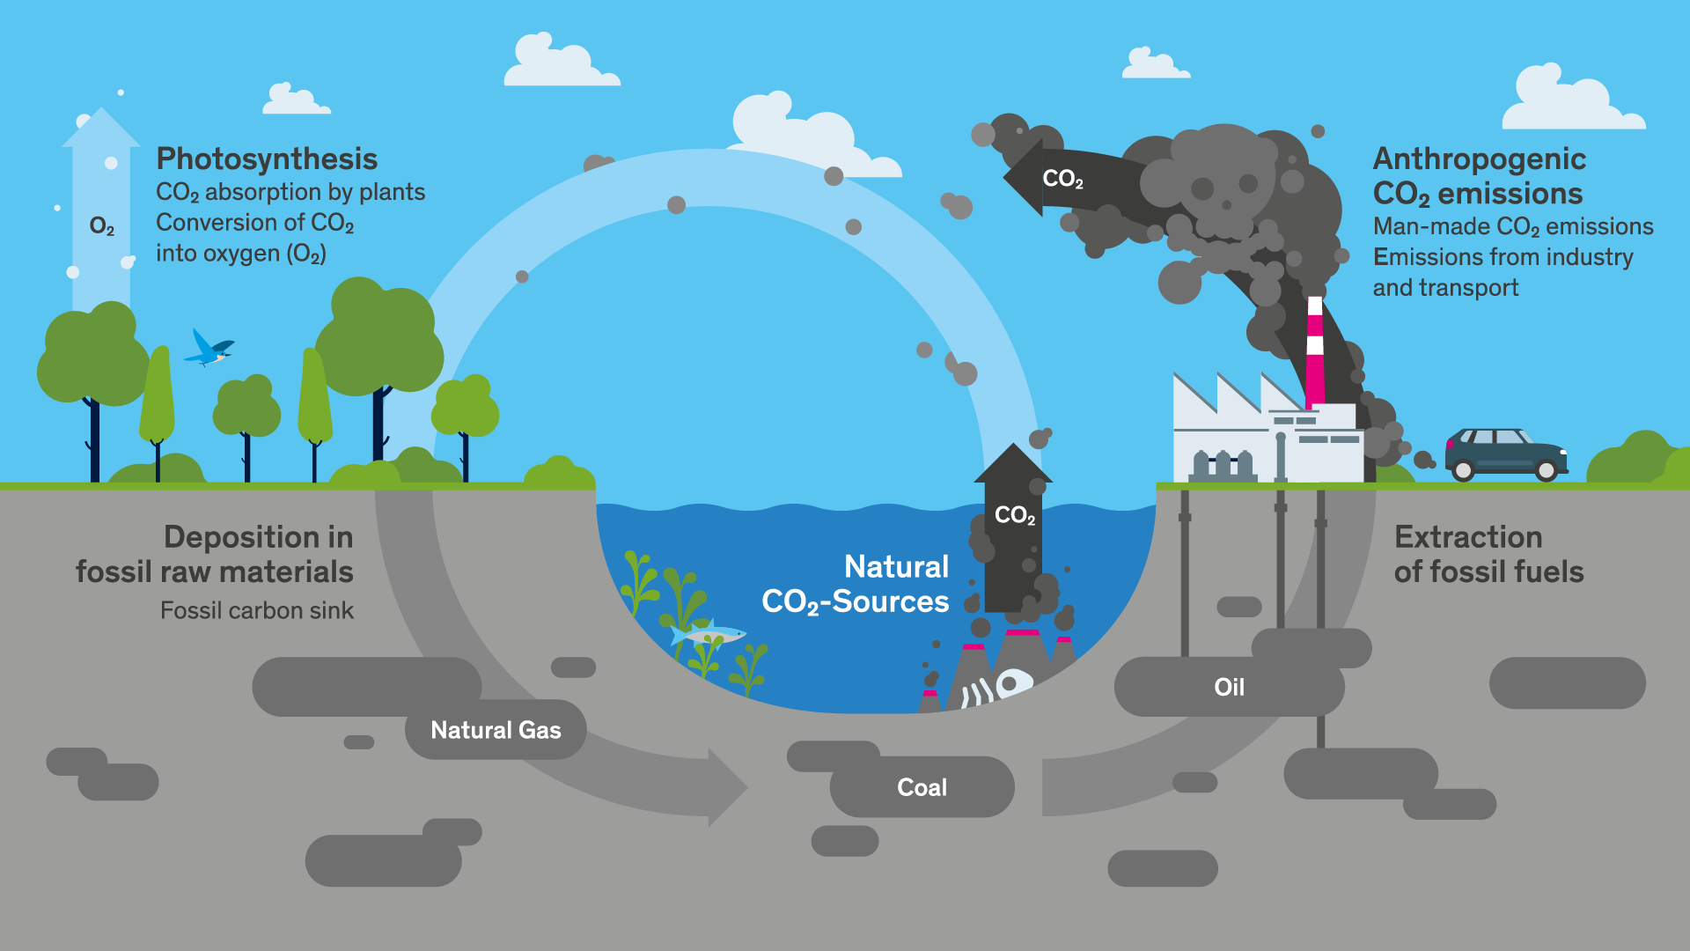
CO₂ savybės ir šaltiniai
• CO₂ – bespalvės, bekvapės, sunkesnės už orą dujos.
• Nepalaiko degimo – užgesina liepsną.
• Atsiranda: kvėpavimo metu, deginant kurą, gamtoje.
Notes:
Paaiškinkite CO₂ savybes ir kilmę – remkitės kasdieniais pavyzdžiais.

Slide 3
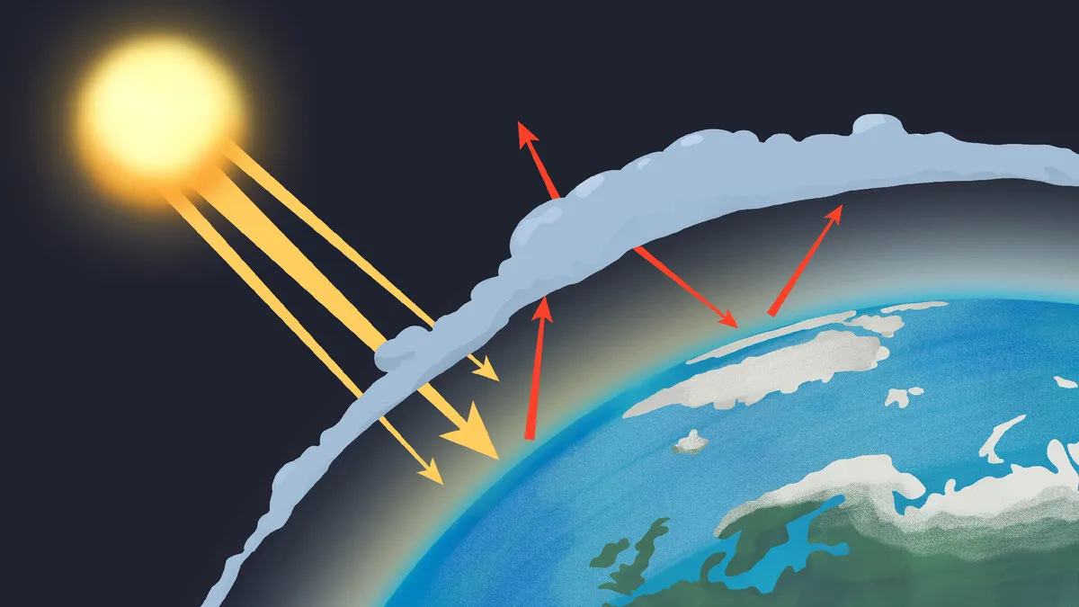
CO₂ ir klimato kaita
• CO₂ sugeria šilumą atmosferoje ir spinduliuoja ją atgal į žemės paviršių – šiltnamio efektas.
• Dėl žmogaus veiklos CO₂ kiekis didėja.
• Pasekmės: temperatūros kilimas, ekstremalūs orai.
Notes:
Diskutuokite su mokiniais apie CO₂ įtaką klimatui ir šiltnamio efektą.

Slide 4
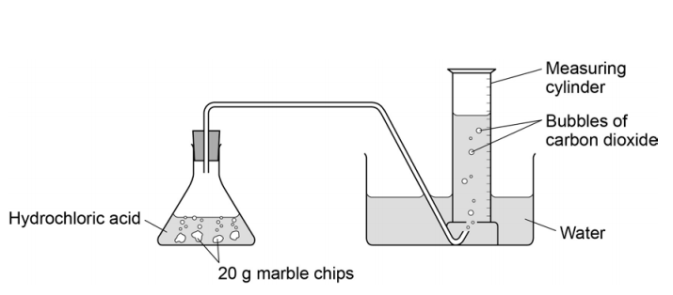
Laboratorinis eksperimentas
• Medžiagos: CaCO₃, HCl tirpalas, vanduo.
• Į kolbą dedame CaCO₃, pilame HCl.
• Išsiskiria CO₂ dujos – stebime burbuliavimą, matuojame co₂ kiekį per tam tikrą laiką, užrašome rezultatus mokinio lape.
Matavimo
cilindras
CO₂
burbuliukai
HCl
Vanduo
CaCO₃
Notes:
Pabrėžkite saugų elgesį su HCl. Parodykite įrangą ir reakcijos eigą.

Slide 5
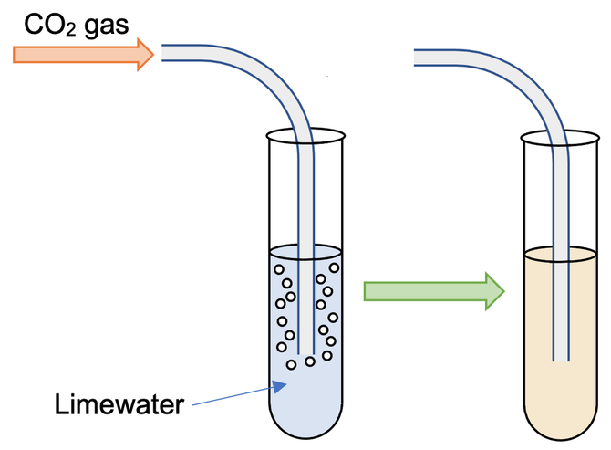
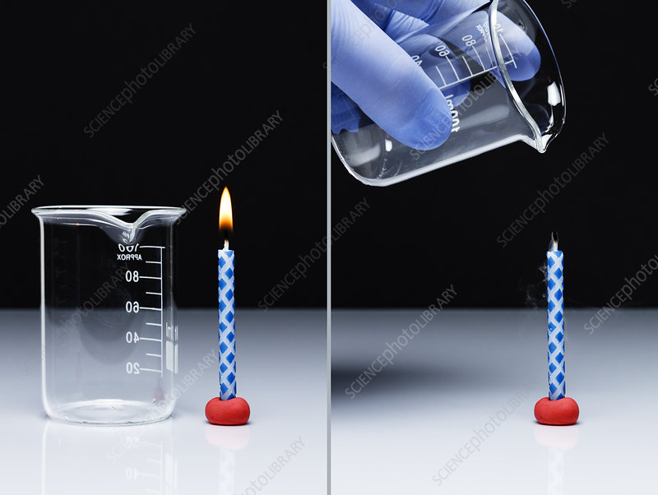
CO₂ atpažinimas
Kalkių vanduo | Liepsnos testas
Ką pastebime, kai įleidžiame nutekėjimo vamzdelį į kalkių vandenį (kalcio hidroksido (Ca(OH)₂) tirpalą)? Kas susidaro? Kokia reakcijos lygtis? | Ką pastebime, kai priartiname surinktas anglies dvideginio dujas prie liepsnojančios žvakės?
CO₂ dujos
Kalcio hidroksidas
Notes:
Demonstracija padeda suprasti CO₂ savybes. Užduokite klausimus mokiniams.

Slide 6
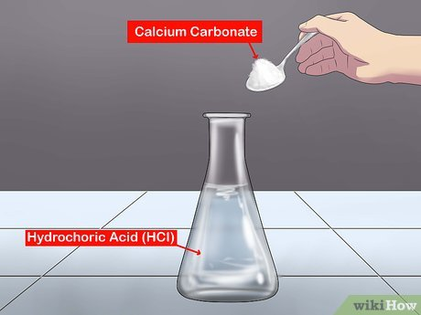
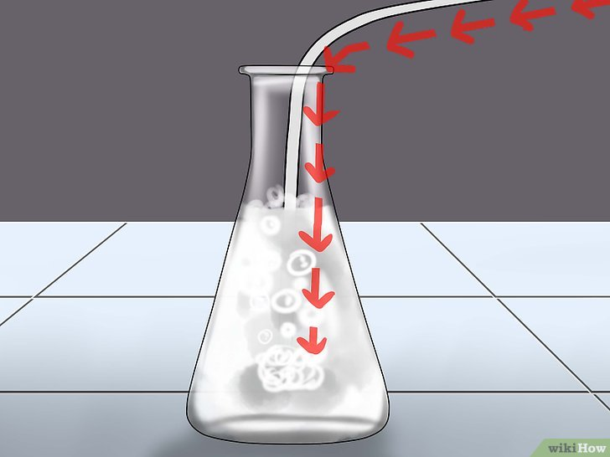
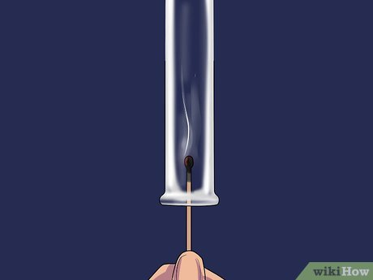
Eksperimento rezultatai
Kaip išgavome CO₂ reakcijos metu?
• Kaip kalkių vanduo padėjo atpažinti CO₂ susidarymą?
• Kaip žvakės liepsna padėjo atpažinti CO₂ buvimą?
Notes:
Apibendrinkite, ką parodė eksperimentas – CO₂ savybės ir įrodymai.

Slide 7
klausimai
• Kodėl CO₂ vadinamas šiltnamio dujomis?
• Kaip CO₂ veikia mūsų sveikatą?
• Kur panaudojamas CO₂ buityje?
Gazuotiems gėrimams
Auginant augalus šiltnamyje
Sausam ledui
Gesintuvams
Maisto konservavimui
Medicinoje
Notes:
Skatinkite mokinius kelti hipotezes ir pasidalinti nuomone.

Slide 8
Sąsajos su klimato kaita
• Daugiau CO₂ – stipresnis šiltnamio efektas.
• Kaip galime sumažinti CO₂ dujų išskyrimą į aplinką?
• Ką galiu padaryti aš ir mano šeima?
Asmeniniai žingsniai:
1.......
2......
3......
Notes:
Padėkite mokiniams reflektuoti, ką jie patys gali pakeisti.

